Slide 1
انبار: ساختمان یا محوطه‌ای تجاری است که با بهره برداری از یک سیستم صحیح طبقه بندی و تنظیم، برای نگهداری یک یا چند نوع کالای بازرگانی، صنعتی، مواد اولیه و یا فرآورده‌های مختلف، استفاده می‌گردد. علاوه بر آن انبارها به عنوان نقاط و تأسیساتی برای نگهداری موقت به منظور توزیع و تجمیع کالاها در سیستم‌های توزیع نیز استفاده می‌شوند.

Slide 2
محتویات
۱ انواع انبار
۲ انبار
۳ تجهیزات انبارداری
۴ طراحی انبار
۵ انبارداری
۶ فرایندهای اصلی در انبارداری
۷ فرایندهای پشتیبان در انبارداری
۸ مدیریت انبار
۹ راهبردهای انبارداری
۱۰ منابع و مأخذ
۱۱ پیوند به بیرون
۱۲ منابع

Slide 3
انبار پوشیده: بعضی از اجناس به علت حساسیت و مواد خاصی که در ساختمانشان به کار رفته باید در انباری که همه اطراف آن بسته و دارای سقف است ، نگهداری شوند.
انبار سرپوشیده:نوعی انبار که سقف دارد ولی چهارطرف آن باز و فاقد حفاظ جانبی است اقلام و یا اجناسی که در مقابل نور مستقیم آفتاب و برف و باران خاصیت خود را از دست می دهند ، در این انبارها نگهداری می شوند.
انبار باز: این انبار به صورت محوطه است و معمولا اجناسی که در مقابل نور آفتاب و برف و باران خاصیت اولیه خود را از دست نمی دهند با رعایت اصول انبارداری در آن نگهداری می شوند.

Slide 4
انواع موجودی های انبار:
اجناس و کالاهای موجود در انبار اعم از موسسات تولید یا غیرتولیدی را می توان به پنج دسته به شرح زیر تقسیم نمود:
مواد خام یا مواد اولیه
از این مواد برای تولید کالا استفاده می شود.
مواد و لوازم مصرفی
مواد و لوازم مصرفی به موادی اطلاق می شود که به طور غیرمستقیم در تولید کالا دخالت دارد و یا در سازمان های تولیدی برای انجام خدمات جانبی مورد استفاده قرار داده می شود. این مواد بر اثر مصرف از بین می رود مانند کاغذ و مداد و یا وسایل بسته بندی در سازمانهای تولیدی.

Slide 5
مواد و لوازم در جریان ساخت
به موادی که مقداری تغییرات در مواد اولیه ی آن داده شده ولی هنوز به صورت کامل ساخته نشده است ، مواد و لوازم در جریان ساخت گویند.
کالای تمام شده:
به کالاهایی گفته می شود که از نظر ساخت به مرحله ی تکمیلی رسیده و قابل عرضه به بازار باشد.
اجناس خریداری شده جهت فروش:
این سری از اجناس شامل اجناسی هستند که بدون هیچ گونه تغییری در آنها به بازار جهت فروش عرضه می گردد و به طور موقت در انبار نگاهداری می شود. مانند انبار فروشگاه ها و موسسات بازرگانی.

Slide 6
انبارداری:
انبارداری عبارت است از دریافت مواد و اقلام ، نگهداری صحیح و تحویل به موقع آن ها به مصرف کننده با رعایت مقررات و دستورالعمل های سازمان به نحوی که با اعمال کنترل دقیق از میزان موجودی کالا در انبار و مقدار مصرف آن و نیز از انباشته شدن بیش از حد موجودی ها جلوگیری شود.
به عبارت دیگر ، انبارداری شامل سیستم های قرار گرفتن جنس در انبار و ایجاد روشها و اعمال مدیریت کنترل موثر از زمان دریافت تا لحظه تحویل است.
اهداف و وظایف انبارها:
هدف از تشکیل و ایجاد انبارها چه در سازمان های دولتی و چه در بخش خصوصی تامین ، نگهداری و درز دسترس قرار دادن مجموعه وسایل مورد نیاز آنها است ، اگر مواد و لوازم مورد نیاز به موقع تهیه و در دسترس واحد مصرف کننده قرار داده نشود ، در گردش کار و فعالیت های آن موسسه وقفه ایجاد می شود.

Slide 7
وظایف انبارها را می توان به شرح زیر بازگو کرد:
برنامه ریزی و مراقبت جهت حفظ مقدار موجودی هر یک از اقلام کالاهای مورد نیاز سازمان در حد مطلوب خود.
همکاری و مساعدت در خرید، تامین و تهیه کالا ها و کنترل و دریافت کالاهای خریداری شده.
نگهداری کالاها در انبار به نحو صحیح و تسریع در امر تحویل با رعایت مقررات و دستورالعمل های سازمان.
اجرای وظایف فوق مطابق با اصول و ضوابط صحیح انبارداری موجب تسریع در انجام امور سازمان و تولید بی وقفه و مرغوب و صرفه جویی و کاهش هزینه های تولید شده و بنیه مالی سازمان را تقویت می کند.
اجرای قوانین و دستوالعمل های سازمان در کلیه امور ، خصوصا انبارداری که جنبه مالی دارد لازم الاجرا ست و عدول از آن کیفر به همراه دارد.

Slide 8
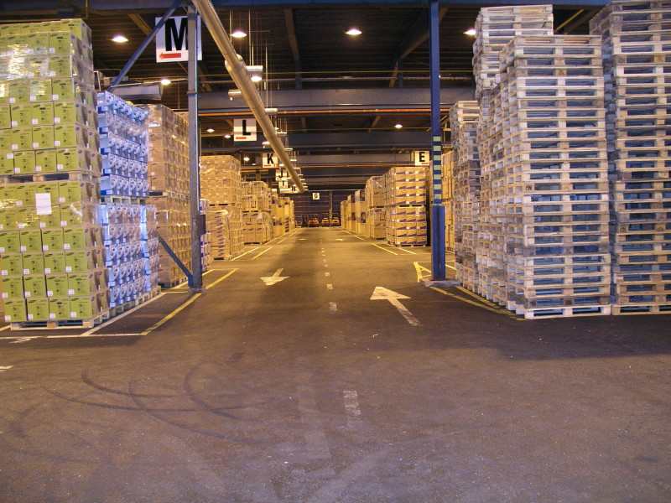

Slide 9
محل و موقعیت و شکل ظاهری و نوع ساختمان انبار:
از جمله عواملی که محل قرار دادن کالا در انبار را تحت تاثیر قرار می دهد ، محل و موقعیت ساختمان، ظرفیت مفید و قابل استفاده ، وجود ستون های داخل، محل درهای ورودی و خروجی ، تهویه و نورگیری و شکل ظاهری ، ارتفاع و ابعاد مختلف انبار و … است که در تعیین محل قرار دادن کالا اثر دارد.
امکانات و تجهیزات انبار:
یکی دیگر از عواملی که برای تعیین محل قرار دادن کالا موثر است امکانات و تجهیزات موجود در انبار است.این تجهیزات شامل وسایل حمل و نقل داخل انبار از قبیل لیفتراک ، چرخ دستی،جرثقیل و سایر تجهیزانت انبار،شامل وسایل توزین ، نردبان ، چهارپایه و وسایل مورد نیاز برای نگهداری کالا از قبیل پالت ، انواع ظروف ، انواع قفسه و غیره می باشد.

Slide 10
خصوصیات فیزیکی کالا
خصوصیات فیزیکی کالا ، یکی دیگر از عواملی است که در تعیین محل قرار دادن آن در انبار تاثیر دارد.این خصوصیات شامل وزن(اقلام سنگین و سبک) ، نوع بسته بندی مانند کیسه ، کارتن ، عدل، جعبه ، بشکه ، قوطی ، صندوق و یا به صورت فله است که ابعاد و شکل ظاهری آن ها را تشکیل می دهد.
خصوصیات کیفی کالا
این خصوصیات شامل کالای فاسدشدنی ، سریع الاشتعال بودن ، قابل انفجار ، سمی بودن و دیگر خصوصیات کیفی است که باعث می گردد در تعیین محل قرار دادن کالا تاثیر بسزایی داشته باشند.لذل پس از تعیین محل قرار دادن کالا در انبار ، نسبت به تعیین قفسه ، طبقه و ردیف برای استقرار کالا اقدام می شود.

Slide 11
کارت کوچک(کارت قفسه)
کارت کوچک انبار در بالای قفسه یا روی هر یک از اجناس انبار نصب می شود و این کارت دارای مشخصات زیر است:
نام کالایی که کارت مربوط به آن است.
شماره جنس و نوع کالا
موجودی حداقل و حداکثر
واحد مقدار
مقدار متضمن تاریخ وارده و صادره و موجودی
کارت بزرگ

Slide 12
خروج اجناس از انبار به چند طریق صورت می گیرد:
درخواست کالا و مواد از انبار
نحوه صدور قطعات و مواد از این قرار است که ابتدا واحد متقاضی ، کالای مورد نیاز خود را با تکمیل فرم(برگ درخواست کالا از انبار) و تایید مسئول ذیربط از انبار درخواست می کند.
در صورت موجود بودن کالا ، انباردار به صدور ( حواله انبار) اقدام می کند و اگر جنس موجود نباشد به تنظیم فرم ( درخواست خرید کالا) اقدام و یک نسخه از فرم مزبور جهت خرید به تدارکات ارسال میشود.
در برخی موسسات ، به جای فرم های درخواست کالا و حواله انبارز از فرم ادغام شده ( درخواست و تحویل کالا از انبار) استفاده می شود، این فرم را متقاضی تکمیل کرده و پس از تحویل کالا از طریق انبار ، در ستون مربوط به تحویل گیرنده امضاء میکند
اصولا صدور جنس از انبار ، طبق برگ درخواست کالا صورت می گیرد ، فرم (حواله انبار) هنگام تحویل کالا به متقاضی تنظیم و از طریق انبار صادر می شود.

Slide 13
صدور ابزار از انبار
جهت دریافت ابزار از انبار، متقاضی فرم(ابزار) را تکمیل کرده و به انبار ارسال می دارد ، از این فرم معمولا برای استفاده موقت از ابزار استفاده می شود.
برگشت کالای امانی دریافتی
از این فرم ، هنگام برگشت کالایی که قبلا از موسسه به امانت گرفته شده استفاده می شود.فرم مزبور در انبار صادر می شود.
کالای غیر قابل قبول
چنانچه کالای خریداری شده به تایید فنی و کیفی نرسد ، انبار با تکمیل فرم( کالای غیر قابل قبول) کالای خریداری شده را از طریق تدارکات به فروشنده مرجوع می کند.

Slide 14
رسید و تحویل مستقیم
در بعضی شرایط اقلام خریداری شده بدون ورود به انبار ، مستقیما به مصرف کننده تحویل می شود ( مانند مصالح ساختمانی)
انباردار در تحویل مستقیم کالا نظارت دارد. وی موظف است کالای وارده را با نسخه سفارش خرید کالا تطبیق دهد و سپس به صدور ( رسید انبار مستقیم) که در ولقع حکم حواله انبار را خواهد داشت، اقدام کند.
خروج کالا از موسسه
ارسال کالا از واحد های مختلف به خارج از موسسه مستلزم تنظیم( برگ خروج کالا) است.

Slide 15
